Slide 1
离散数学
——第4章 谓词逻辑

Slide 2
4.1 个体、谓词、量词和函词

Slide 3
原子命题是命题逻辑研究的基本单位, 在实际思维中, 仅有命题逻辑工具是不够的.
例如:
著名的苏格拉底(Socrates)三段论
大前提：所有的人都是要死的，
小前提：苏格拉底是人,
结论：苏格拉底是要死的.
第<number>页

Slide 4
具有上述性质的推理有:
大前提：所有的有理数是实数，
小前提：-3是有理数,
结论：-3是实数.
这个推理的有效性在命题逻辑中无法证明,因为上面的每个命题都是原子命题,可以分别用p, q, r表示,然而在命题逻辑中p, q ⇒ r 是无效推理.
第<number>页

Slide 5
之所以出现这种推理本身是正确的，但无法证明其有效性的问题，是因为没有对原子命题的内部结构及其逻辑关系进行讨论，这正是谓词逻辑研究的内容.
逻辑关系的进一步深入.
谓词逻辑又称为一阶逻辑.
计算机专业为何需要谓词逻辑?
第<number>页

Slide 6
利用谓词逻辑建立起来的数据库设计理论,具有牢固的数学基础和一定的智能特点.
同时, 现实世界中的任何问题只要能用谓词逻辑推理系统方式表示出来, 就可以将它写成逻辑程序设计PROLOG(PROgramming in LOGic)或LISP语言, 并用计算机加以实现，例如机器人规划问题等.
第<number>页

Slide 7
本讲内容
1、
个体及个体域
2、
谓词
3、
量词: ∀, ∃
4、
函词

Slide 8
1. 个体(individual)
下面4个命题均为原子命题：
(1) 5是素数.
(2) 3大于2.
(3) 张三是学生.
(4) 所有的人都是要死的.
命题的考虑对象称为个体(individual)，它是独立存在的事物. 个体可以是具体的，如5、3和2、张三，也可以是抽象的，如人等.
第<number>页

Slide 9
表示特定的、具体的个体称为个体常量(constant), 用字母表中靠前的小写英文字母a, b, c, …或带下标表示, 如在(2)中,可以用a: 3, b: 2, 也可以直接用表示该个体常量的原符号表示,如“3”、“2”、“张三”等.
不确定的个体称为个体变元(variable), 用字母表中靠后的小写英文字母x, y, z, …或带下标表示表示.
第<number>页

Slide 10
在讨论个体时, 通常要指定个体讨论的范围,称为个体域(domain of individuals)或论域(universe),用D表示.
如同时讨论(1)和(2)时,可以指定个体域为正整数集合, 也可以是整数集合, 还可以是实数集合等.
要同时讨论(3)和(4),可以指定个体域为所有人组成的集合,也可以是所有动物组成的集合等.
第<number>页

Slide 11
指定个体域D后, 所涉及到的个体变元在所给的个体域中可任意取元素.
个体域可以是有限集合,可以是无限集合.
把世界上所有能想象得到的对象,如所有的动物、所有植物、所有字母、所有数字等组成的集合称为全总个体域, 简称全域,它是最大的个体域.
之所以要给出这样的个体域, 是因为在很多问题讨论时都没有指定个体域, 这时就在全总个体域中讨论,它是默认的个体域.
第<number>页

Slide 12
本讲内容
1、
个体及个体域
2、
谓词
3、
量词: ∀, ∃
4、
函词

Slide 13
2. 谓词(predicate)
(1)中“…是素数”，(3)中“…是学生”, (4)中“…是要死的”是表示一个个体具有的性质, (2)中“…大于…”是表示两个个体之间的关系. 我们把表示个体性质以及个体之间关系的词称为谓词(predicate).
表示一个个体性质的谓词称为1元谓词, 表示n个个体之间关系的谓词称为n元谓词.
第<number>页

Slide 14
一般用大写字母, 如P, Q, R, …等大写英文字母表示谓词.
对于任意的n元谓词, 为了把谓词及其元数同时表示出来, 像表示n元函数一样, 用诸如P(x₁, x₂,…,x_{n})表示.
例如, 用P(x): x是素数, S(x): x是学生, D(x): x是要死的, G(x,y): x > y, R(x, y, z): x 通过y和z等等.
第<number>页

Slide 15
对于n元谓词P(x₁, x₂,…,x_{n})(n ≥ 1), 当个体变元取定个体域D中元素后就是一个命题. 如G(x, y): x > y, 它是关于命题的函数, 称为命题函数(propositional function). 显然, 命题函数不是命题.
第<number>页

Slide 16
注意：谓词的选取与个体域有关.
例如, 对于命题“所有人都是要死的”, 若在所有人组成的个体域D中考虑, 只需一个谓词D(x): x是要死的；若在全域D中考虑, 需要两个谓词P(x): x是人, D(x): x是要死的, 其中P称为特性谓词, 使用这个特性谓词是将“人”从全域中分离出来.
第<number>页

Slide 17
本讲内容
1、
个体及个体域
2、
谓词
3、
量词: ∀, ∃
4、
函词

Slide 18
3. 量词(quantifier)
(1) 量词的概念
对于命题函数, 如P(x): x是素数, 在个体域D为自然数集合N时, 对于x的每一个取值, 就得到一个命题.
使成为命题的另一种方法是量化个体变元.
第<number>页

Slide 19
常使用的方法有两种：全称量化和存在量化.
如D中任意x有P(x), 即“任意自然数是素数”, D中存在x有P(x), 即“有些自然数是素数”, 它们都是命题了.
第<number>页

Slide 20
表示个体数量特征的词称为量词, 常用的量词有: 全称量词∀ 和存在量词∃.
全称量词∀相当于“任意”、“全部”、“所有”、“每一个”、“一切”等.
存在量词∃相当于“有些”、“某些”、“有的”、“存在”、“至少有一个”等.
第<number>页

Slide 21
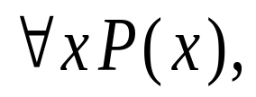
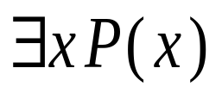
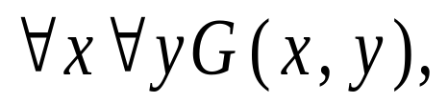
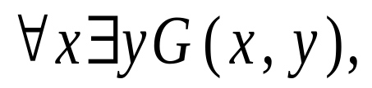
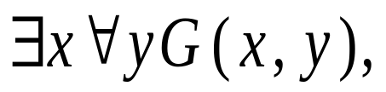
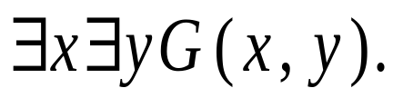
(2) 量词的使用
首先注意,量词单独使用是没有意义的,量词的后面一定要跟个体变元,如∀x, ∀y, …, ∃x, ∃y, … ∀x, ∃x等是一个整体. 量词后面所跟的个体变元称为指导变元. 例如：
第<number>页

Slide 22
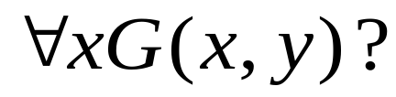
若将命题函数中的所有个体变元都进行了量化, 则得到一个命题, 否则不是命题.
是一个与y有关的命题函数.
第<number>页

Slide 23
(3) 量词与个体域
量词是对个体变元进行量化, 所给的个体域D至关重要. 同一个带量词的命题, 如∀x∃yG(x, y), 而G(x, y): x > y, 则在自然数集合N中, ∀x∃yG(x, y)表示没有最小的自然数, 是假命题, 而在整数集合Z中, ∀x∃yG(x, y)表示没有最小的整数, 是真命题. 区分下列表达式的不同含义(命题？命题函数？)：
a. ∀xP(x) b. P(x)
c. ∃xP(x) d. P(a)
第<number>页

Slide 24
(4)量词的辖域、约束变元与自由变元
量词∀x或∃x的作用或管辖的范围称为∀x或∃x的作用域或辖域(scope), 辖域内的个体变元称为约束变元(bound variable).
P(x): x是人, D(x): x是要死的
∀x(P(x) → D(x)):所有人都是要死的
R(x): x是实数, Q(x): x是有理数
∃x(R(x) ∧ Q(x)) :有些实数是有理数
第<number>页

Slide 25
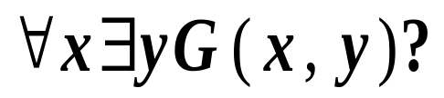
若量词后有括号, 则括号里面的部分是其辖域, 如∀x(P(x) → D(x)).
若没有括号, 则与量词相邻的部分是辖域.
第<number>页

Slide 26
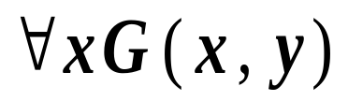
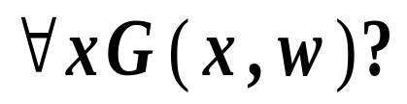
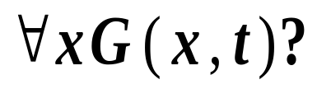
不受任何量词约束的变元称为自由变元(free variable).
(5) 约束变元与自由变元的改名(rename)
对于上小节中的“所有人都是要死的”,也可以∀y(P(y) → Q(y)), ∀w(P(w) → Q(w)).
可以对约束变元改名，同样可以对自由变元改名
第<number>页

Slide 27
为何改名? 一是为了避免同一个个体变元既是约束的又是自由的；二是为了方便后面计算谓词公式的范式.
需要注意的是, 在对个体变元改名时,
(1) 将量词辖域中某约束变元及相应的指导变元改成本辖域中未曾出现过的(约束或自由)个体变元, 其他个体变元不变；
(2) 可将一个自由变元全部改成同一个与出现的其它所有个体变元不同的个体变元.
第<number>页

Slide 28
本讲内容
1、
个体及个体域
2、
谓词
3、
量词: ∀, ∃
4、
函词

Slide 29
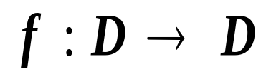
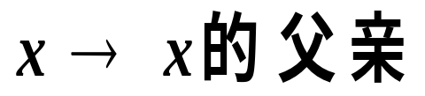
4. 函词(function)
要把如“张三的父亲”、“两个数的平方和”等表示出来, 就要用函数, 在谓词逻辑中习惯称为函词(function: 函数).
设个体域D为所有人组成的集合, f(x): x的父亲,则f是D上(即D到D)的1元函数.
第<number>页

Slide 30
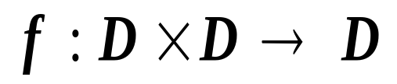
令D = R, f(x, y) = x² + y², 则f是D上(即D²到D)的2元函数.
第<number>页

Slide 31
小结
个体及个体域
谓词
量词: ∀, ∃
函词
第<number>页

Slide 32
TＨＥ ＥＮＤ

